Slide 1

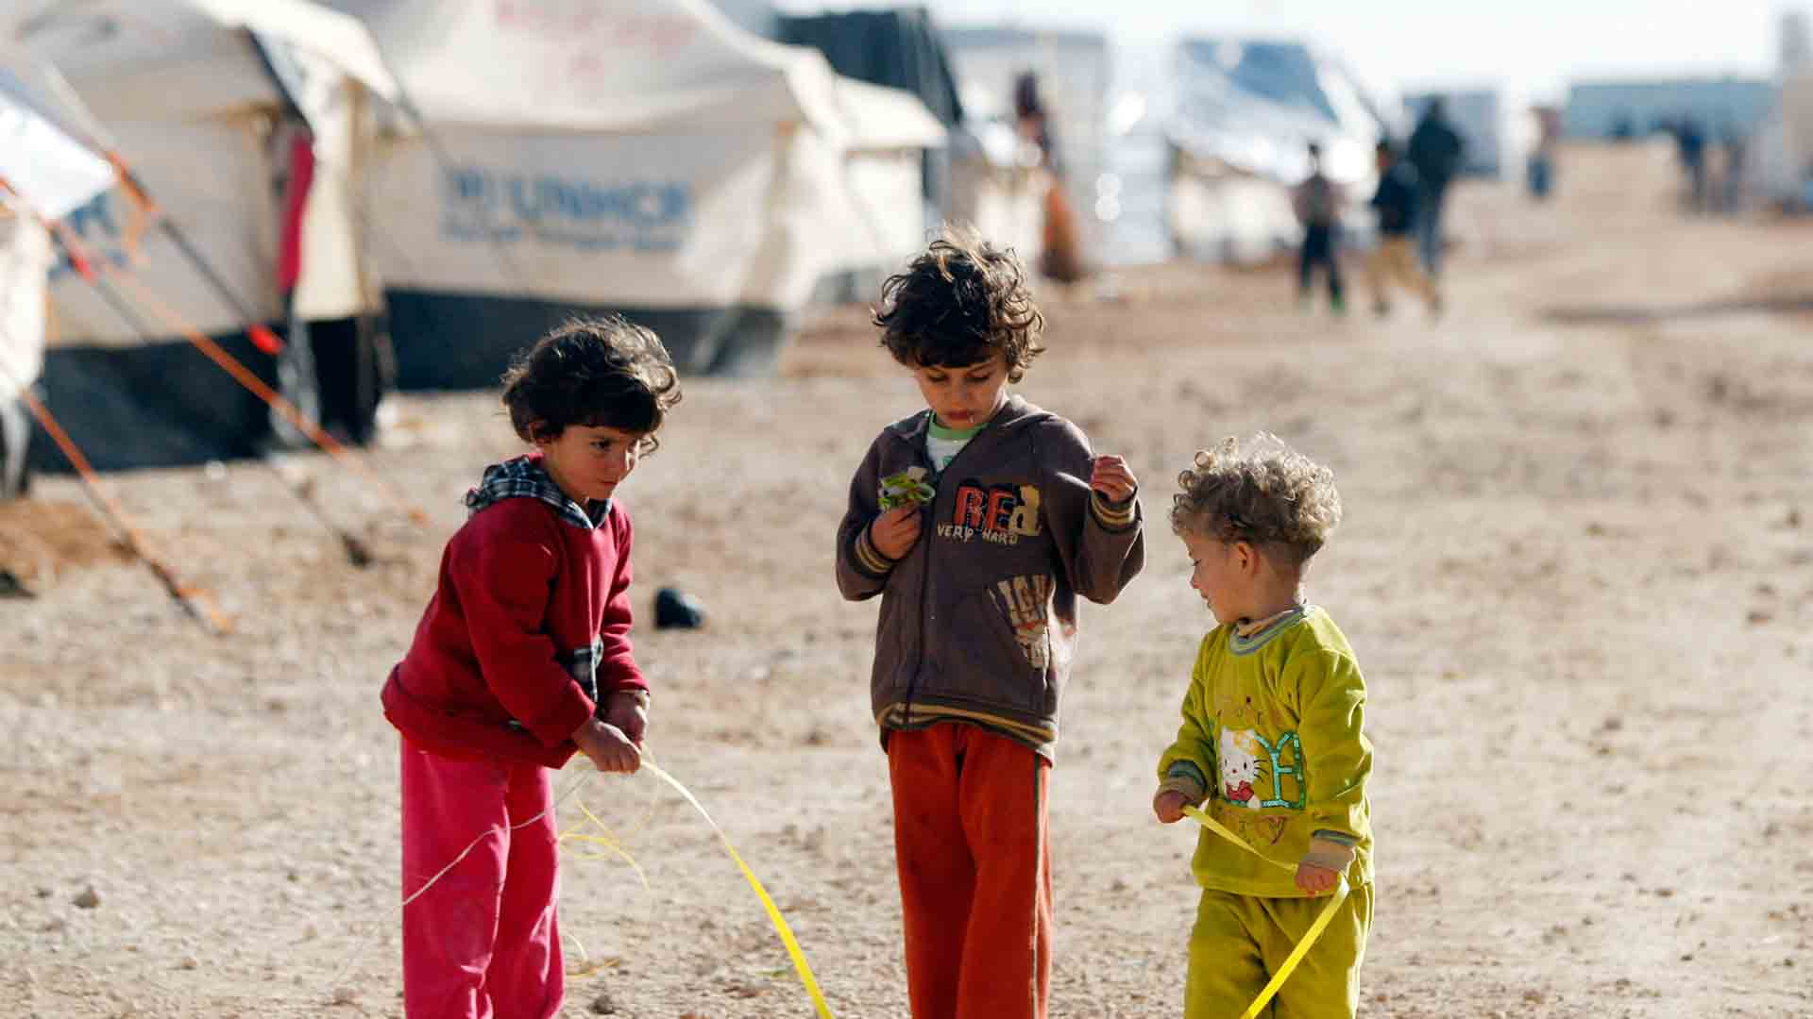
مدخل لقضية اللاجئين
إعداد وتقديم: د. محمد ياسر عمرو

Slide 2
فئات اللاجئين الفلسطينيين وأعدادهم
المؤسسات الدولية العاملة مع اللاجئين
مكانة قضية اللاجئ الفلسطيني
أنواع اللجوء من حيث العدد
اللجوء في الأديان السماوية
حقوق اللاجئ
مصطلحات اللجوء
متى تنتهي صفة اللجوء
أنواع اللجوء من حيث السبب
مخيمات اللاجئين
تعريف اللاجئ الفلسطيني
فئات اللاجئين الفلسطينيين وأعدادهم

Slide 3
مكانة قضية
اللاجئ الفلسطيني

Slide 4

مكانة قضية اللاجئ الفلسطيني
أطول قضية لجوء في التاريخ
70 سنة

Slide 5
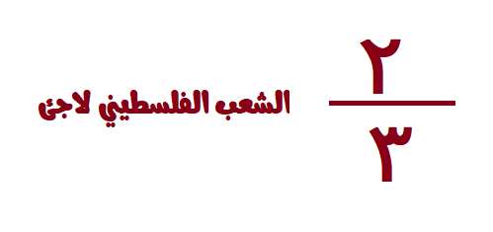
مكانة قضية اللاجئ الفلسطيني
أكبر مشكلة من حيث نسبة اللاجئين مقارنة ب عدد السكان
(72%) من ابناء الشعب الفلسطيني لاجئ

Slide 6

مكانة قضية اللاجئ الفلسطيني
أكثر الأجيال اللاجئة التي ولدت خارج الوطن

Slide 7

مكانة قضية اللاجئ الفلسطيني
اللاجئون الوحيدون الذين لم يتمكنوا من الرجوع لبيوتهم

Slide 8
مكانة قضية اللاجئ الفلسطيني
تكرر فيها التاكيد في الامم المتحدة على قرار العودة (194)، (134 مرة)حتى
1994 ومنذ ذلك الوقت لا تصوت امريكا على
القرار وتحديدا بعد توقيع اتفاق اوسلو بين منظمة التحرير الفلسطينية والكيان الصهيوني في 13 ايلول من العام 1993
هم الوحيدون الذين صدرت بحقهم وتكررت عشرات القرارات لعودتهم

Slide 9

مكانة قضية اللاجئ الفلسطيني
هم الوحيدون الذين يقاوم الاحتلال رجوعهم

Slide 10

مكانة قضية اللاجئ الفلسطيني
هم الوحيدون الذين لم تقدم لهم الحماية الدولية

Slide 11
مصطلحات
اللجوء

Slide 12
اللجوء - النزوح
مصطلحات اللجوء

Slide 13

الفيروزأبادي 1997
تعريف اللجوء لغة
اللجوء هو البحث عن مكان آمن
  الشخص الذي يجبر على ترك بيته ويجتاز الشخص
  الذي يجبر على ترك بيته ويجتاز حدود وطنه
أشخاص اجتازوا حدودا دولية لأسباب تتعلق بالاضطهاد

Slide 14

مقارنة بين اللجوء والنزوح
كلاهما يشترك
اللجوء
النزوح
_{الخروج من حدود}
_{الدولة}
ترك مكان الإقامة في نطاق الدولة
_{كلاهما يخرج من}
_{سكناه مضطهدا مجبراً}
_{والقانون يحميه}

Slide 15
أنواع الاضطهاد
هناك تعبير قانوني: خوف له ما يبرره
«مبرر»
الاضطهاد بسبب العرق
1
الاضطهاد بسبب اللون
2
الاضطهاد بسبب الدين
3
الاضطهاد بسبب الرأي ”سياسي“
4
الاضطهاد بسبب الانتماء إلى فئة
5
.

Slide 16
حقوق
اللاجئ في الدين

Slide 17
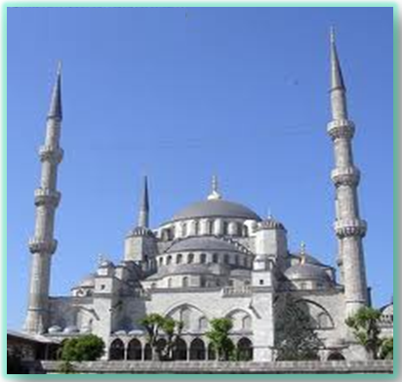
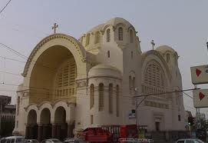
حقوق اللاجئ في الأديان السماوية

Slide 18
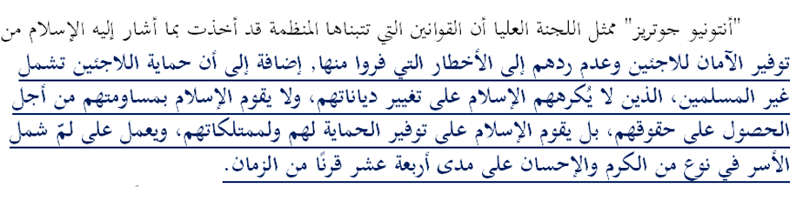
كيف أكرم الإسلام اللاجئ

Slide 19
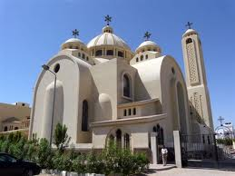
اللجوء في المسيحية
لا تضطهد الغريب ولا تضايقه،
لأنكم كنتم غرباء في أرض مصر

Slide 20
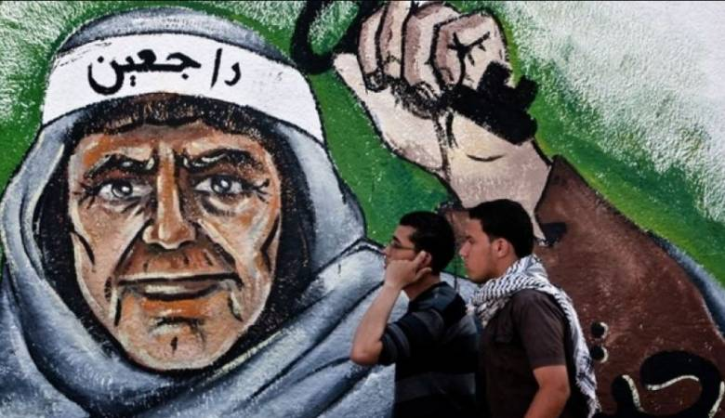
أنواع اللجوء من حيث عدد اللاجئين

Slide 21
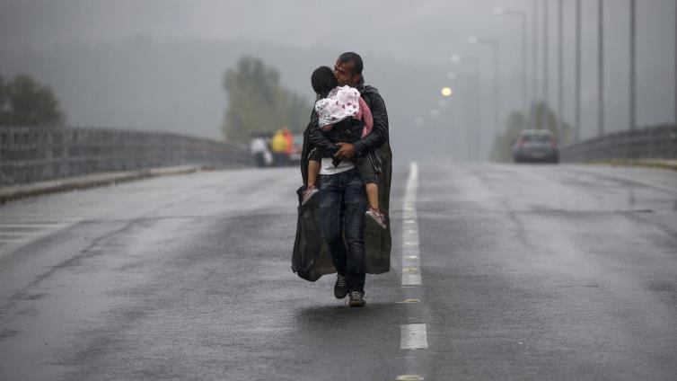
أنواع اللجوء من حيث عدد اللاجئين
1
اللجوء الفردي
اللجوء الفردي

Slide 22
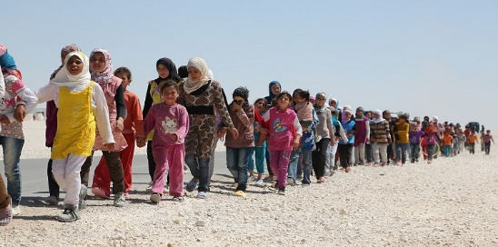
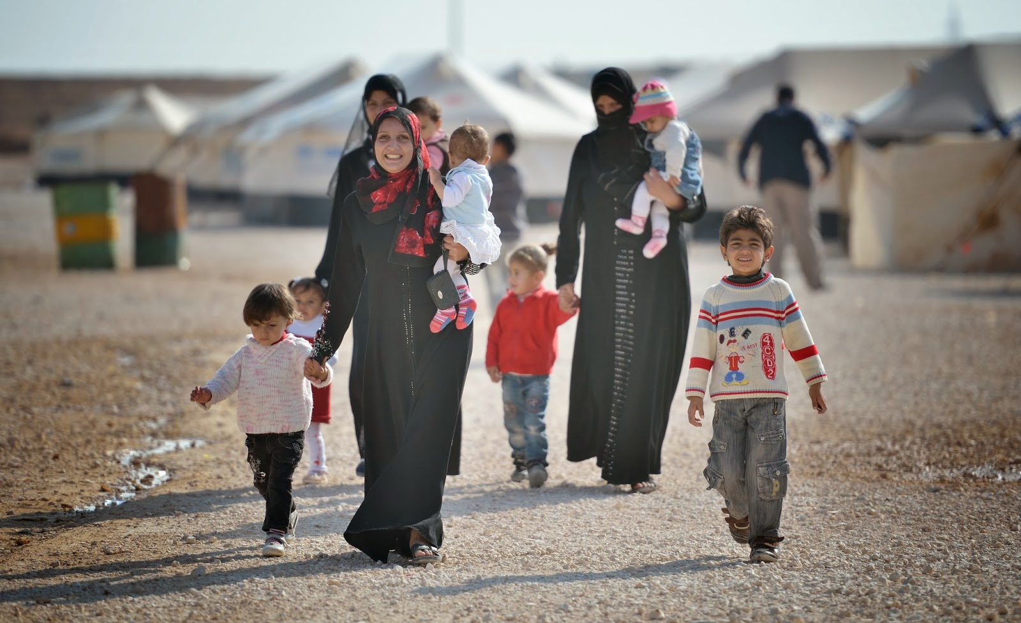
أنواع اللجوء من حيث عدد اللاجئين
2
اللجوء الجماعي
لجوء جماعي

Slide 23
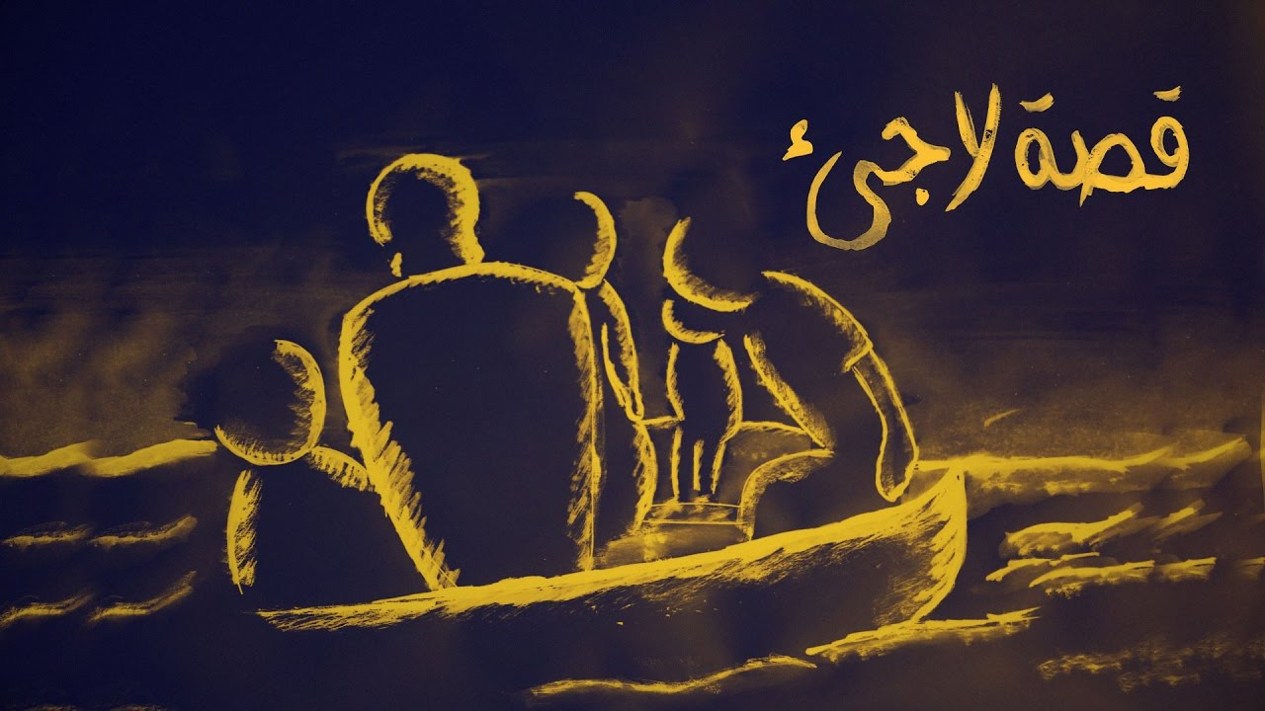
أنواع اللجوء
من حيث سببه

Slide 24
1
اللجوء إلى دولة أخرى غير الوطن بسبب الاضطهاد السياسي“ أي للفكر والرؤية السياسية“ من النظام الحاكم أو من ممارسات قمعية ما
اللجوء
السياسي

Slide 25
2
هو اللجوء لدولة أخرى بسبب الاضطهاد القائم على أسباب دينية في البلد الأم
اللجوء
الديني

Slide 26
3
اللجوء إلى دولة أخرى داخل أو خارج الوطن بسبب الحروب أو النزاعات الاثنية أو العرقية...، وينتهي بالغالب بانتهاء الأزمات في الوطن الأم
اللجوء
الإنساني

Slide 27
4
الطرد، التهجير القسري، التطهير العرقي
التهجير الجماعي تحت ضغط قوة السلاح والإرهاب وبث الشائعات والتخويف بقصد إخلاء المكان
مثل: البورما والبوسنا
التطهير
العرقي

Slide 28
شواهد واعترافات
على التطهير العرقي

Slide 29
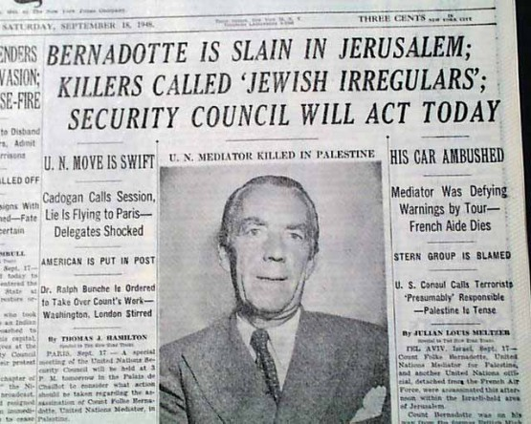
شواهد وإثباتات
1- اغتالت العصابات الصهيونية المبعوث الدولي الكونت برنادوت في تموز من العام 1948 بسبب مطالبته بعودة اللاجئين، واغتالته في تشرين الثاني العام 1944 اللورد البريطاني مورين بسبب تعاطفه مع العرب

Slide 30
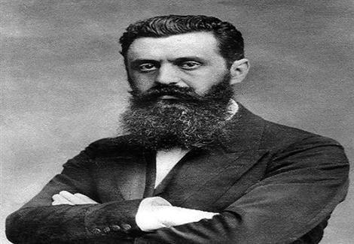
شواهد وإثباتات
2- قال ثيودور هرتزل في العام 1904 : ”يجب أن تتم عملية طرد الفلسطينيين والتخلص منهم بحذر وسرية“

Slide 31
شواهد وإثباتات
3- قال صامويل رايد في العام 1940 وهو المسؤول عن الاستيطان في فلسطين:
”يجب أن يكون واضحاً في أذهاننا أنه ليس هناك من مجال لأن يعيش الشعبان معًا في نفس البلد لذا فإن الحل الوحيد يكمن في أن تكون فلسطين خالية من العرب وليس هناك من طريقة لتنفيذ هذا المخطط سوى طردهم جميعا إلى الدول المجاورة“

Slide 32
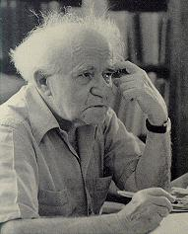
شواهد وإثباتات
4- قال ابن غوريون في العام 1947 : ”يجب أن نفعل أي شيء من أجل ضمان أن لا يرجع اللاجئون الفلسطينيون“

Slide 33
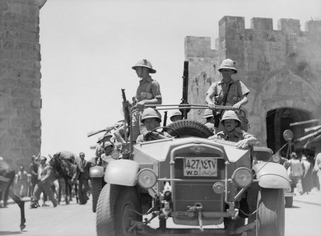
شواهد وإثباتات
5- الانتداب البريطاني الذي استمر 30 عاما (1918 – 1948) ارتكب جريمة قانونية بحق الفلسطينيين لأن مرحلة الانتداب لا تنتهي إلا بتأهيل أصحاب الأرض الأصليين وهنا نعني الفلسطينيين مساعدتهم على تقرير مصيرهم ولكن هذا لم يحدث.

Slide 34
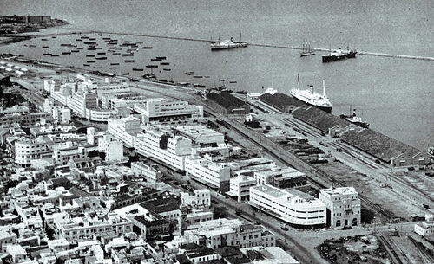
شواهد وإثباتات
6- من مدينتي حيفا ويافا وحدها تم تهجير 130 الف فلسطيني قبل قيام دولة الكيان الصهيوني في العام 48

Slide 35
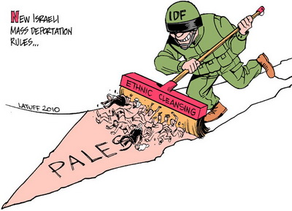
يوسف ويتز، مدير دائرة الاستعمار في الصندوق القومي اليهودي ورئيس لجنة الترحيل الرسمية لعام 1948 التابعة للحكومة الإسرائيلية. كتب في يومياته السياسية بتاريخ 20 كانون أول 1940: "بين أنفسنا يجب أن يكون واضحاً أنه لا يوجد متّسع للشعبين في هذه الأرض. ليس هناك مجال للتوصّل إلى تسوية حول هذه النقطة... شراء الأراضي... سوف لن يجلب لنا الدولة؛ ... الطريقة الوحيدة هي ترحيل العرب من هنا إلى الدول المجاورة".

Slide 36
متى ينتهي اللجوء؟؟متى تنتهي صفة اللاجئ؟
إعادة
التوطين
توطين
اللاجئ
بعودة
اللاجئ

Slide 37
تعريف الأمم المتحدة
تعريف الأنروا
تعريف
اللاجئ
تعريف دائرة شؤون اللاجئين
تعريف د.سلمان أبو سته

Slide 38
تعريف
الأمم المتحدة
تعريف
اللاجئ

Slide 39
تعريف اتفاقية الأمم المتحدة سنة 1951، تنص في مادتها الأولى على تعريف عام بلفظة لاجئ:
تنطبق لفظة لاجئ على:
كل من وجد، نتيجة لأحداث وقعت قبل كانون الثاني/ يناير 1951 وبسبب خوف له ما يبرره من
التعرض للاضطهاد بسبب عرقه أو دينه أو جنسيته أو انتمائه إلى فئة اجتماعية معينة أو رأي سياسي، خارج البلد الذي يحمل جنسيته،
ولا يستطيع، أو لا يرغب في حماية ذلك البلد بسبب هذا الخوف،
أو كل من لا جنسية له وهو خارج بلد إقامته المعتادة السابقة ولا يستطيع، أو لا يرغب، نتيجة لهذه الأحداث في العودة إليه.

Slide 40
تعريف
اللاجئ
تعريف
الأنروا

Slide 41

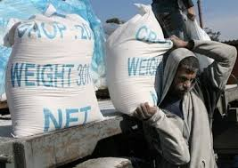
تعريف الأونروا للاجئ الفلسطيني
اعتمدت الأونروا في عملها بين اللاجئين الفلسطينيين على أرضية تعريف إجرائي وليس سياسي أو حقوقي صاغته للاجئ الفلسطيني، يهدف لتوفير معيار ومقياس لتقديم مساعداتها على النحو التالي:
الشخص الذي كان يقيم في فلسطين خلال الفترة من 1 حزيران/يونيو 1946 حتى 15 أيار/مايو 1948 والذي فقد بيته ومورد رزقه معاً نتيجة حرب عام 1948 ولجأ إلى إحدى الدول حيث تقدم الوكالة مساعداتها."

Slide 42
ملاحظات على تعريف الأونروا
إن تعريف الأونروا للاجئ الفلسطيني لم يعن في أي وقت أن هيئة الأمم المتحدة قد اعتمدت هذا التعريف، ولا أي تعريف آخر، ويأتي هذا التجاهل لتعريف اللاجئ الفلسطيني بالرغم من استخدام الجمعية العامة للأمم المتحدة للفظة لاجئ في قراراتها المتعلقة باللاجئين الفلسطينيين، وخصوصاً القرار 302، لكن الجمعية العامة قبلت تقارير المفوض العام للأونروا بما تضمنته من تعريف للاجئ الفلسطيني ضمنياً.
اقتصر التعريف على اللاجئين المستحقين لخدمات الوكالة حيث نص على أن حق الانتفاع من خدمات الوكالة يشترط أن يكون اللاجئ قد فقد بيته ومورد رزقه. ⁽⁾
لم يُشر إلى فلسطينية اللاجئ، مكتفياً بوصفه "الشخص الذي كان يقيم في فلسطين"، وبالتالي لا يتطرق التعريف لمفهوم "الفلسطيني".
أغفل التعريف جنسية الشخص ومواطنيته، كما لو كان بلا جنسية أو موطن، واكتفى بالإشارة إلى محل إقامته فقط، وفي ذلك غبن للاجئ الفلسطيني.
أهمل التعريف أولئك الأشخاص الذين دفعتهم إجراءات الانتداب البريطاني قبل 1 حزيران 1946م على مغادرة أراضيهم، ولم يشملهم بالخدمات.
فقد الكثير من اللاجئين الفلسطينيين أراضيهم وممتلكاتهم ولكن التعريف اكتفى بمن فقد بيته ومورد رزقه معاً، وذلك بهدف تقديم خدمات الأونروا من إسكان وتشغيل، حيث ليس من مهمات الأونروا استعادة الأراضي والأملاك لمن فقدوها.

Slide 43
وفق التعريف، لا يُعد لاجئاً من فقد بيته أو مورد رزقه، وإنما يجب أن يكون قد فقدهما معاً. وقد أدى ذلك إلى تقليص عدد اللاجئين المسجلين لدى الأونروا إلى حد كبير.
لم يضع التعريف حداً زمنياً لمن تأثروا بحرب 1948، وكنتيجة لها أصبحوا متضررين. فقد تترتب أضرار متأخرة على تلك الحرب تتجاوز آخر تاريخ لتسجيل اللاجئين لدى الأونروا وهو عام 1952م.
خلا التعريف عند وضعه أول مرة من الإشارة إلى ذراري هؤلاء اللاجئين المستفيدين من الخدمات، إما لأنه يعتبرهم ضمناً لاجئين، أو للاعتقاد بأن حل قضيتهم لن يستغرق زمناً تنشأ فيه ذراري لهم، ولكن تم إضافة توضيح في إرشادات الأونروا المتعلقة بالتسجيل والأهلية في الأول من يناير 1993م⁽⁾ يشير إلى شمول ذراريهم لاحقاً. وهذا يؤكد أن التعريف بصيغته المعتمدة لم يكن محْكماً.
اكتفت الأونروا باعتماد التعريف لمن لجأ "إلى إحدى الدول"، في الوقت الذي لجأ مئات الآلاف من الفلسطينيين إلى قطاع غزة والضفة الغربية، وهما منطقتان ليستا دولة، ومع ذلك أدارت الأونروا واقعياً عملياتها في هاتين المنطقتين، وهو ما يعني أن صياغة التعريف لم تكن دقيقة.

Slide 44
تعريف دائرة
شؤون اللاجئين
تعريف
اللاجئ

Slide 45
تعريف دائرة شؤون اللاجئين بمنظمة التحرير الفلسطينية
اللاجئ الفلسطيني هو:
"أي شخص كان في التاسع والعشرين من تشرين ثاني 1947 أو بعد هذا التاريخ، مواطنا فلسطينيا وفقا لقانون المواطنة الفلسطينية الصادر في الرابع والعشرين من تموز 1925، والذي مكان إقامته الطبيعية في فلسطين، في مناطق أصبحت لاحقا تحت سيطرة دولة إسرائيل بين 15 أيار 1948م، و 20 تموز 1949م، وأُجبر على ترك مكان الإقامة بسبب الحرب ولم يستطع العودة إليه جراء ممارسات السلطات الإسرائيلية، والذي كان خارج مكان إقامته في 29 تشرين ثاني 1947م، أو بعد هذا التاريخ ولم يتمكن من الرجوع إليه بسبب الحرب والإجراءات الإسرائيلية، وفقد مصدر رزقه حتى 20 تموز 1949م لنفس السبب، سواء أكان أحد سكان القرى الحدودية في الضفة وسلبت أرضه وأصبحت تحت سيطرة إسرائيل، أو كان أحد أفراد القبائل البدوية أو شبه البدوية، وأنسال اللاجئين الفلسطينيين وأزواجهم وزوجاتهم وفق التعريف سواء كان هؤلاء على قيد الحياة أو لا".

Slide 46
أوجه القصور في هذا التعريف
لقد اقتصر هذا التعريف على لاجئي حرب 1948 في فلسطين، ولم يتطرق لمن أصبحوا لاجئين بعد 20 تموز 1949م.
أهمل التعريف أولئك الأشخاص الذين دفعتهم إجراءات الانتداب البريطاني قبل 29 تشرين ثاني 1947م إلى مغادرة أراضيهم، وفقْد أعمالهم، ولم يشملهم ضمن اللاجئين.
أغفل ذكر اللاجئين: "المهجّرون داخل الوطن"، مثل مهجري القدس داخلها وخارجها، مهجري قرى: عمواس، وبيت نوبا ويالو وغيرها.
لم يُشر بوضوح إلى الفلسطينيين الذين هجَّرتهم العصابات الصهيونية قبل إعلان قيام كيانهم (إسرائيل) في 14 أيار 1948م، ولا من كانوا خارج الوطن قبل الحرب، ومن لجئوا بعد حرب 1967م "النازحون" وحتى يومنا هذا؛ حيث أفردت الدائرة للنازحين تعريفاً مستقلاً، وبالتالي استثنتهم من تعريف اللاجئين.
أقرّ بالمواطنة الفلسطينية وفق قانون المواطنة لعام 1925 الذي سنّه الاحتلال البريطاني بما يحقق مصلحة اليهود، وجاء الإقرار دون تمييز بين العرب واليهود، مع العلم بأن غالبية اليهود في فلسطين جاؤوا مهاجرين إليها بتسهيلات من الاحتلال البريطاني، ولم يكن حصولهم على الجنسية الفلسطينية برغبة ولا بموافقة سكان البلد الأصليين ولا من يمثلهم.
أغفل ذكر اللاجئين الذين تسببت إسرائيل في دفعهم لترك أراضيهم بعد 20 تموز 1949 وحتى حرب عام 1967 ، وهم يُعدّون بعشرات الآلاف.
لم يتطرق التعريف إلى نازحي عام 1967 ولا من منعتهم سلطات الاحتلال من العودة إلى موطنهم بعد هذا التاريخ لأسباب متعددة.
()المركز الوطني للمعلومات، اللاجئون الفلسطينيون، (المحافظات الجنوبية – غزة: دائرة شئون اللاجئين – قسم المعلومات) أنظر: http://www.plord.org/reports/2.htm#_top؛ جلال الحسيني- دائرة شؤون اللاجئين بالتعاون مع: دائرة شؤون المفاوضات د. سليم تماري(مؤسسة الدراسات المقدسية) د. إيليا زريق (بروفيسور في علم الإجتماع, جامعة كوينز, كندا) الترجمة إلى العربية: لينا قطان، (د.م.: دائرة شئون اللاجئين، د.ت) ص ث.

Slide 47
تعريف وفد
المفاوضات الفلسطيني

Slide 48
تعريف وفد المفاوضات الفلسطيني للاجئين:
قدم رئيس الجانب الفلسطيني في الوفد الفلسطيني- الأردني المشترك لمفاوضات السلام المنبثقة عن مؤتمر مدريد، خلال الجلسة الأولى لمجموعة العمل الخاصة باللاجئين في أوتاوا بكندا في 13 أيار 1992 التعريف التالي للاجئين الفلسطينيين:
"كل الفلسطينيين وذرياتهم الذين طردوا من أو أجبروا على ترك بيوتهم في الفترة الممتدة من تشرين ثاني/نوفمبر 1947م (قرار التقسيم) وكانون ثاني/يناير 1949من الأراضي التي سيطرت عليها إسرائيل في ذلك التاريخ".
() تاكنبرغ، وضع اللاجئين الفلسطينيين في القانون الدولي، ص 98؛ المركز الوطني للمعلومات، اللاجئون الفلسطينيون، أنظر: http://www.plord.org/reports/2.htm#_top

Slide 49
التعريف المختار

Slide 50
التعريف المختار
اللاجئ الفلسطيني هو كل فلسطيني حال ويحول الاحتلال الصهيوني دون تمتعه بحق الإقامة الدائمة في بلدته الأصلية من فلسطين، وبكامل حقوق المواطنة فيها ، بغض النظر عن تاريخ بدء حرمانه من هذا الحق، أو طريقة حرمانه".

Slide 51
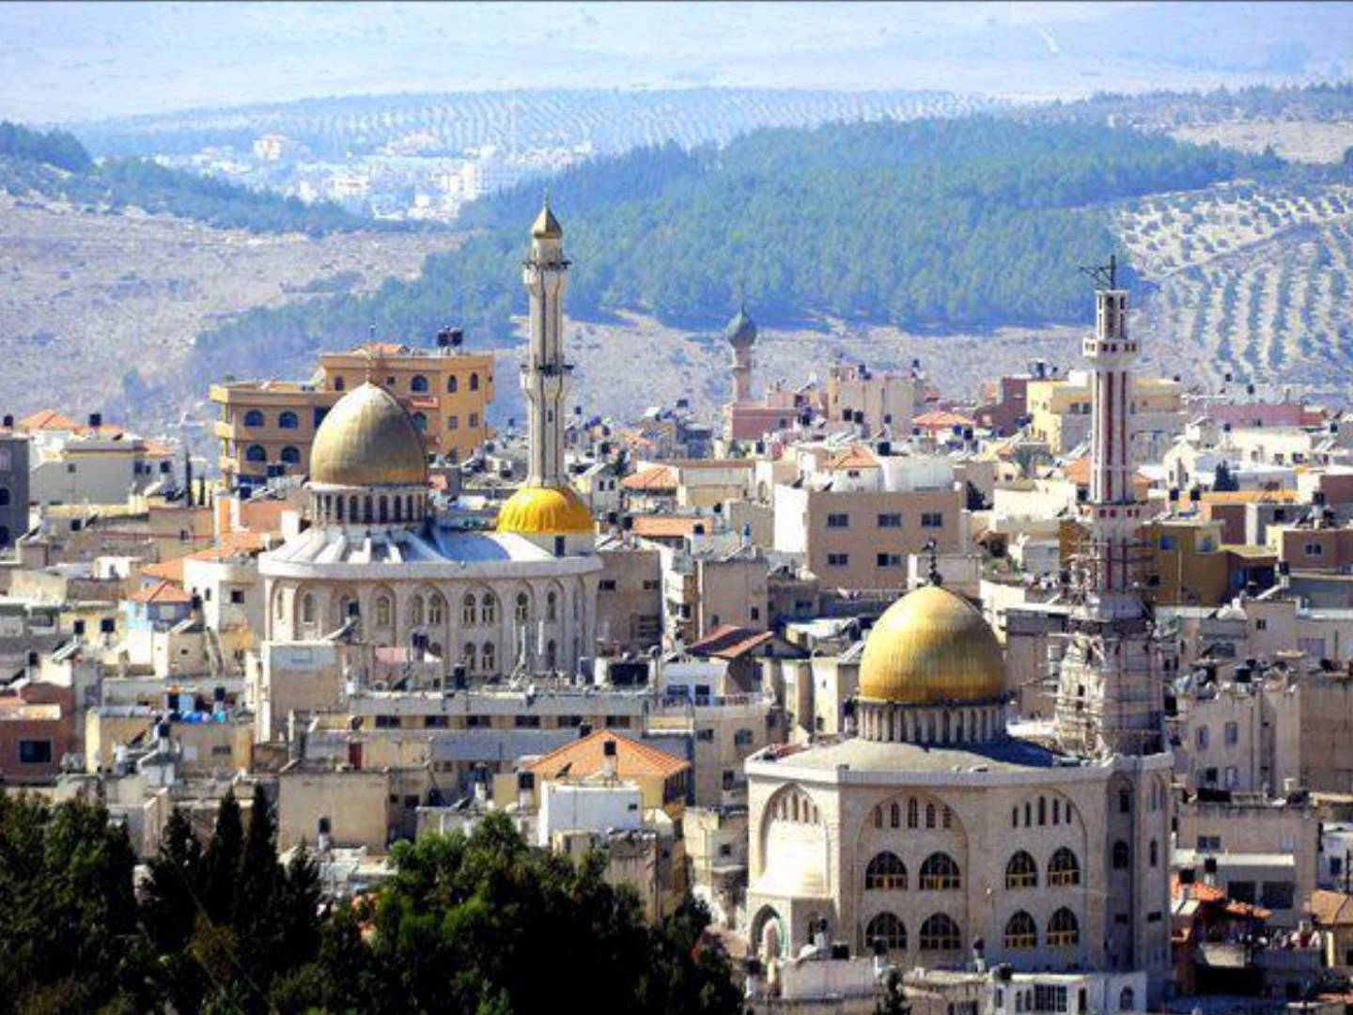
الغائب
الغائب: تعبير إسرائيلي بديل عن مصطلح اللاجئين الفلسطينيين، وهو لا يخلو من أهداف اقتصادية جوهرها مصادرة الأرض الفلسطينية، إلا أن أبعاده السياسية أكبر. ونصَّ على:
"يُعلَن كل شخص غائباً متى كان في تاريخ 29 تشرين الثاني/نوفمبر 1947 أو بعد هذا التاريخ مواطناً في دولة عربية أو من تابعيتها؛ لأي فترة زمنية في أي جزء من فلسطين خارج المساحة التي تحتلها إسرائيل، أو في أي مكان غير سكنه الاعتيادي حتى لو كان ذلك المكان، وأيضاً مكان إقامته الاعتيادي، واقعَيْن داخل الأراضي التي تحتلها إسرائيل".
أم الفحم

Slide 52
وقد عرّف قانون أملاك الغائبين الصادر عن الكنيسيت "الإسرائيلي" في سنة 1950م، في الفقرة (ب-1) الغائب بأنه:
"ذلك الشخص الذي كان في الفترة ما بين 29 نوفمبر 1947 و 19 مايو 1948 مالكاً قانونياً في أرض إسرائيل وكان خلال الفترة المذكورة:
  مواطناً أو أحد رعايا لبنان، مصر، سوريا، السعودية، شرقي الأردن، العراق أو اليمن.
  تواجد في أحد الدول المذكورة أو في قسم آخر من "أرض إسرائيل"، خارج حدود دولة إسرائيل.
  كان مواطناً إسرائيلياً وخرج من مكان سكناه العادي في "أرض إسرائيل":
إلى خارج أرض إسرائيل قبل يوم 1 أيلول/سبتمبر 1948.
إلى مكان ما في أرض إسرائيل الذي سيطرت عليه في تلك الفترة قوات جيوش حاولت منع إقامة دولة إسرائيل أو حاربتها بعد إقامتها. وبموجب هذا القانون فإن عودة الغائب إلى دولة إسرائيل وتواجده في الدولة بشكل قانوني لا يتعارض مع اعتباره غائباً لغرض الملكية."

Slide 53
ومن الملاحظات على هذا التعريف:
  أنه وُضع لهدفين: مصادرة أملاك اللاجئين، وتقليص أعداد الفلسطينيين العرب داخل الكيان الصهيوني إلى أقل قدر ممكن.
  جرَّد العرب من غير الفلسطينيين من أي أملاك لهم في فلسطين. وأصبح هؤلاء متضررين اقتصادياً. ووفق بعض التعريفات الدولية يُعد لاجئاً من تضرر مصدر رزقه.
  نزَع صفة المواطنة الفلسطينية عن الغائب بمجرد وجوده خلال الفترة المذكورة خارج الأرض التي أقيمت عليها إسرائيل.
  يعتبر غائباً من خرج من المنطقة التي أقيمت عليها إسرائيل خلال الفترة المذكورة.
  ويعتبر غائباً أيضاً من انتقل من الأراضي التي احتلتها إسرائيل قبل 1 سبتمبر 1948 إلى مناطق احتلتها بعد ذلك التاريخ، فسيصبح هذا الشخص حاضراً غائباً داخل وطنه.
  يُعتبر كل فلسطيني لجأ إلى مناطق خارج إسرائيل؛ غائباً، وتنطبق عليه أحكام الغائب حتى ولو عاد إلى موطنه.
  إن مصطلح "غائب" يشير إلى تصرف إرادي قام به الشخص، ولم يكن خروجه من أرضه ناتج عن قوة قاهرة.

Slide 54
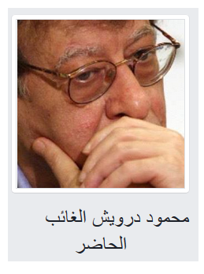
الغائب الحاضر
هو مصطلح يطلق على الفلسطينيين الذين طردتهم العصابات الصهيونية وأجبرتهم على الفرار من منازلهم خوفا من الموت وهتك الأعراض الذي كانت تقوم به العصابات الصهيونية في فلسطين قبل وخلال حرب 1948 ولكنهم بقوا داخل فلسطين في الأراضي التي أقامت عليها المنظمة الصهيونية دولة "إسرائيل"، ويشار أيضا إلى هؤلاء الفلسطينيين بالإضافة إلى مصطلح الغائب الحاضر بنازحي الداخل، وهذا المصطلح ينطبق أيضا على أبناء وأحفاد الفلسطيني الذي نزح داخليا وفي عام 1950 كان تعدادهم 46000 نازح من أصل 156000 فلسطيني ظلوا داخل إسرائيل.

Slide 55
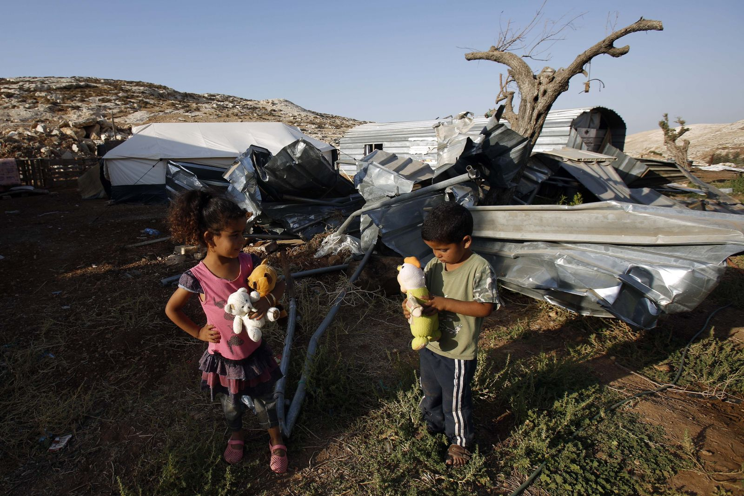
الغائب الحاضر
1- لا يسمح للغائبين الحاضرين بالعيش في منازلهم التي طردوا منها، حتى وإن كانوا يعيشون في نفس المنطقة ولا يزال موجود لديهم عقد الملكية الذي يثبت بأنهم أصحاب تلك المنازل والأراضي التي طردوا منها.
2- تعتبر الحكومة "الإسرائيلية" منازل وأراضي الحاضرين الغائبين من ممتلكات الغائبين بحجة أنهم تركوها، حتى وإن لم يكونوا ينوون تركها لأكثر من بضعة أيام وأنهم فعلوا ذلك رغما عنهم وليس باختيارهم
3- البدو المشردين داخليا يعيشون في 49 "قرية غير معترف بها" في النقب والجليل

Slide 56
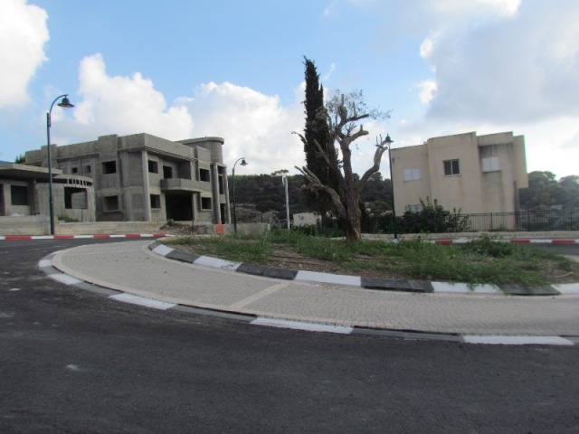
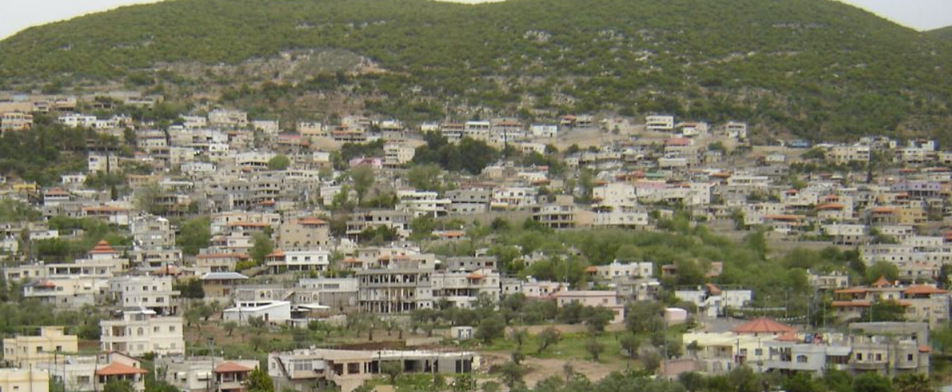
4- بقية الفلسطينيين الذين بقوا مشردين داخليا يعيشون في نحو 80 بلدة وقرية في الجليل مثل قرية عين حوض، وهناك أيضا من يعيش منهم في قرية عين رافا القريبة من القدس.
5- نصف عدد سكان مدينتي الناصرة وأم الفحم هم من المشردين داخليا الذين جاؤوا إلى المدينتين من المدن المجاورة والقرى المدمرة عام 1948
قرية عين حوض
قرية بيت دجن الجليل الأعلى

Slide 57

قال المؤرخ الفلسطيني نور مصالحة في مقدمته "كانت المفارقة في لقب الحاضرين الغائبين، في أن ممتلكاتهم ومنازلهم أخذتها منهم الدولة وسيطرت عليها، مما يجعلهم لاجئين ومنفيين داخل وطنهم"

Slide 58
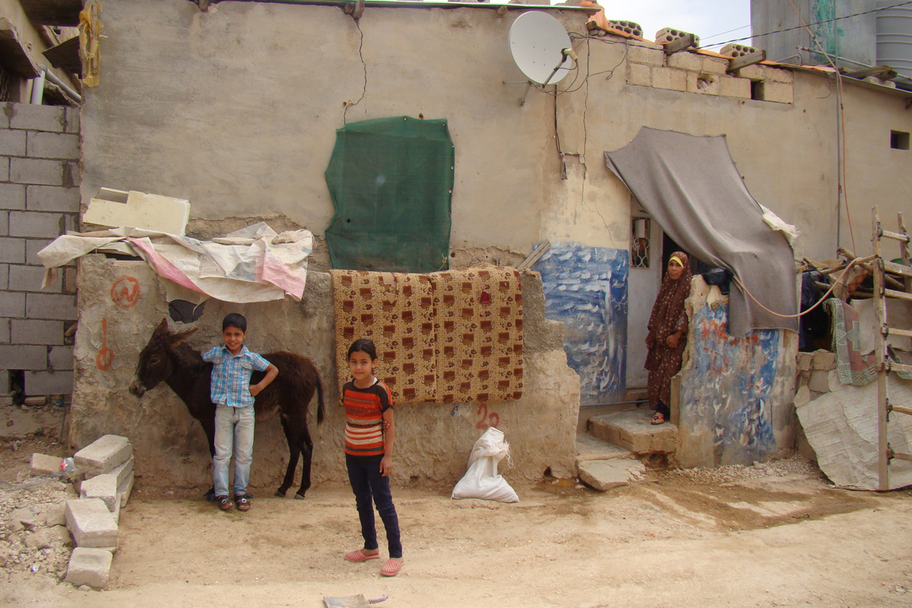
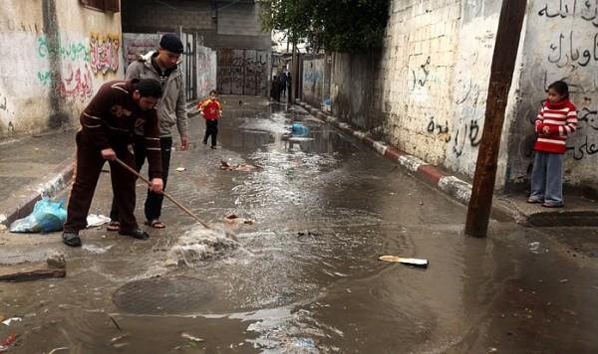
نازحو النكسة 1967 هم لاجئون
اتفق الوفد الفلسطيني مع الوفدين المصري والأردني في اجتماعاتهم التنسيقية في عمان قبل انعقاد اللجنة الرباعية في آذار 1995م على تعريف النازح الفلسطيني بأنه: "كل شخص كان مسجلاً لغاية ساعة الصفر في حرب حزيران 1967 كمواطن مكان إقامته الدائم والعادي في الضفة الغربية وقطاع غزة والقدس وأصبح هذا المكان بعد الحرب خارج تلك المناطق"
وجاء الموقف الإسرائيلي من النازحين في مذكرة صادرة في 5 يونيو 1995م، حيث اعتبر أن النازحين هم: "أولئك المواطنون الذين شُرِّدوا من الضفة الغربية وقطاع غزة نتيجة للقتال
مخيم غزة

Slide 59
منظمات
حماية اللاجئين

Slide 60


المفوضية العليا لشؤون اللاجئين
منظمات
حماية اللاجئين
الأونروا
منظمة الصليب الأحمر
منظمات حقوق الإنسان

Slide 61

النشأة والتأسيس
ولدت في يوليو/تموز عام 1951، مع اتفاقية 1951 الشهيرة بخصوص اللاجئين.
وكانت مفوضية اللاجئين قد بدأت عملها فى أول يناير كانون الثاني 1951. وكان هدفها الأول توفير الحماية بصفة أساسية للاجئين الأوروبيين في أعقاب الحرب العالمية الثانية.

Slide 62
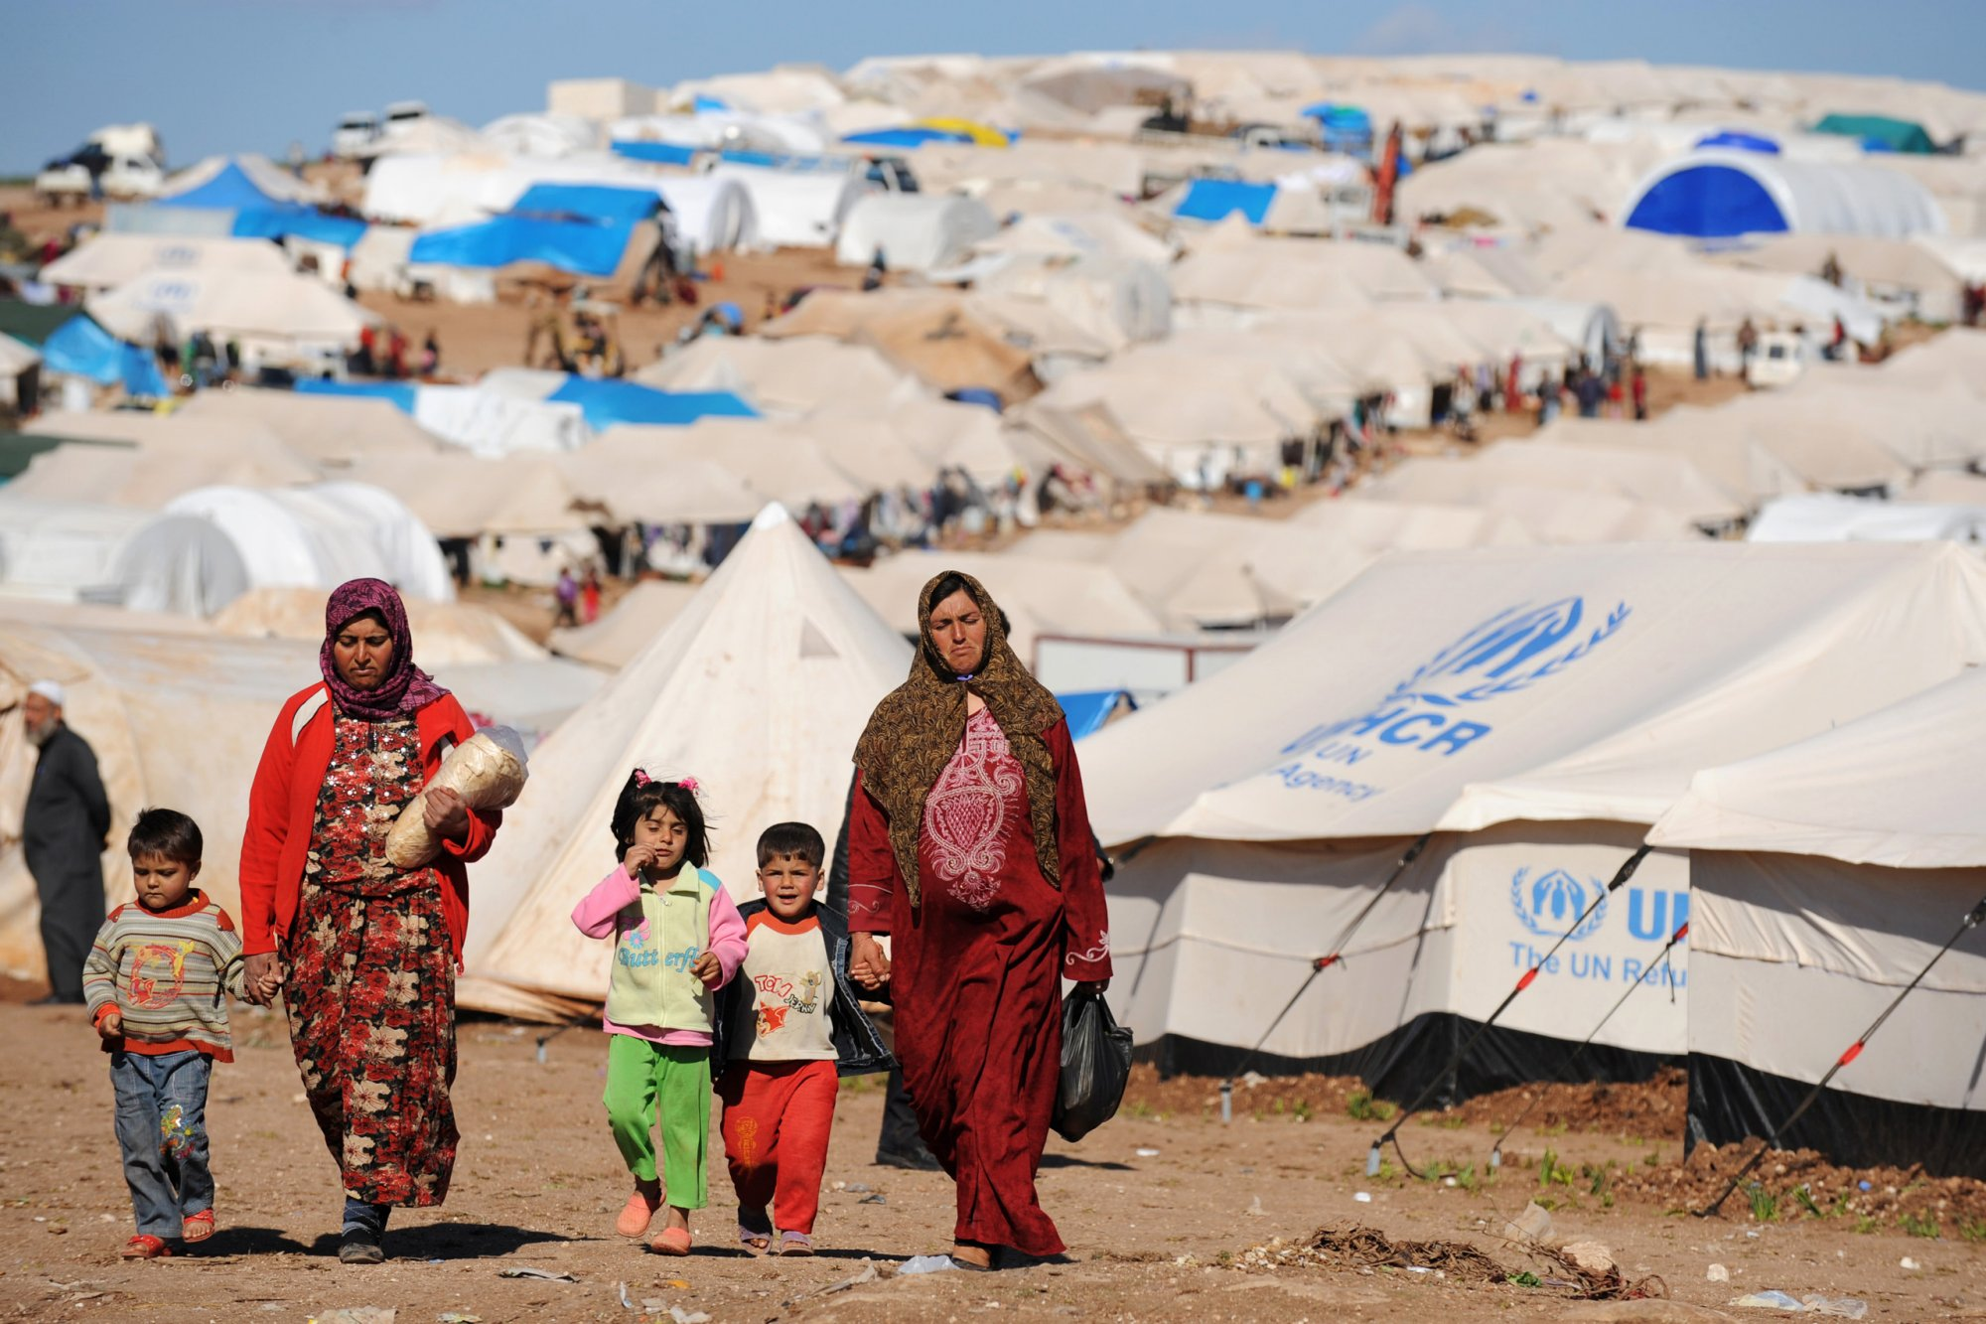
حدود عملها جغرافيا
مسئولة عن كل اللاجئين في كل العالم إلا اللاجئين الفلسطينيين

Slide 63
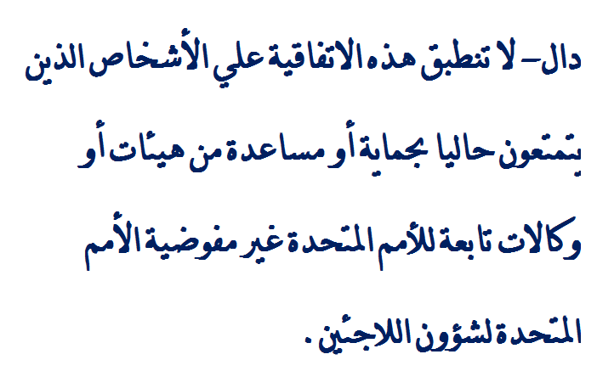
المفوضية واللاجئين الفلسطينيين
لا تقدم المفوضية العليا لشؤون اللاجئين الحماية الدولية للاجئين الفلسطينيين وذلك بسبب القيود الواردة في معاهدة اللاجئين للعام 1951، حيث نصت الاتفاقية على:

Slide 64

حقوق اللاجئ
الفلسطيني
في القانون

Slide 65
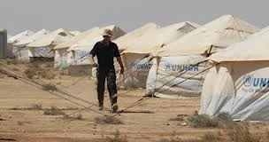
أولاً: حق التماس اللجوء وعدم الرد
- التماس اللجوء والتمتع به.
- عدم الرد.

Slide 66
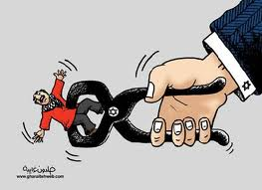
ثانياً: حق الحماية
نصت المادة الثامنة في النظام الأساسي للمفوضية العليا لشؤون اللاجئين على:
"إن مهمة الحماية الدولية تشمل منع الإعادة القسرية للاجئين، والمساعدة على استقرار اللاجئ عبر تسهيل الإجراءات وتقديم العون والمشورة القانونية، والترتيبات التي تضمن السلامة والأمن، مع التشجيع على العودة الطوعية الآمنة حتى الاستقرار

Slide 67
ثالثاً: عدم التمييز:
يجب معاملة اللاجئين بنفس معاملة مواطني
الدولة التي تستقبل اللاجئين من حيث الحقوق التالية :
- حرية ممارسة الدين والتعليم الديني .
- حرية الوصول الى القضاء والحصول على المساعدة القضائية .
- الحصول على التعليم الابتدائي .
- الحصول على الإغاثة والمساعدة .
- الحماية عن طريق الضمان الاجتماعي .
- حماية حقوق الملكية الفردية مثل الاختراعات والمعاملات التجارية .
- حماية الأعمال الثقافية والفنية والعلمية .
- المساواة بالمعاملة من قبل سلطات الضرائب .

Slide 68
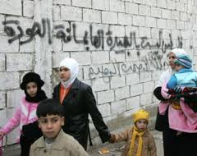
رابعاً: حرية الحركة
يجب منح كافة اللاجئين أوراق إثبات هوية ووثائق سفر تمكنهم من السفر خارج البلد.

Slide 69
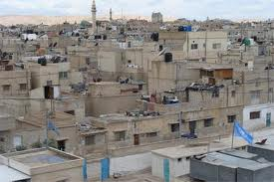
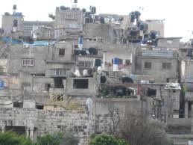
خامساً: العمل.
سادساً: الحق في السكن.

Slide 70


سابعًا: الحق في التعليم.
ثامنا: الإغاثة والمساعدة.

Slide 71
تاسعاً: حق العودة
مفهوم حق العودة:
”هو حق الفلسطيني الذي طرد أو خرج من موطنه لأي سبب عام 1948 أو في أي وقت قبل أو بعد ذلك،
في العودة إلى الديار و الأرض و البيت الذي كان يعيش فيه حياة اعتيادية قبل 1948“

Slide 72
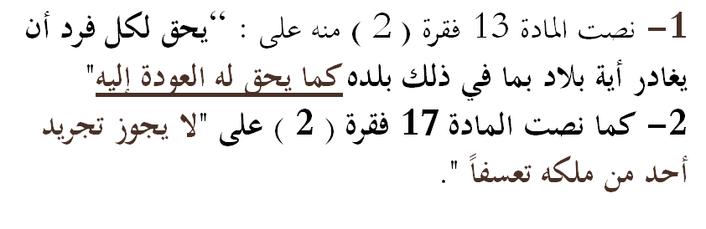
حق العودة في الإعلان العالمي لحقوق الإنسان

Slide 73
حق العودة في اتفاقية جنيف الرابعة بشأن حماية الأشخاص
المدنيين في وقت الحرب المؤرخة في 12آب/أغسطس 1949
تنص المادة 49
يحظر النقل الجبري الجماعي أو الفردي للأشخاص المحميين أو نفيهم من الأراضي المحتلة إلى أراضي دولة الاحتلال أو إلى أراضي أي دولة أخرى، محتلة أو غير محتلة، أياً كانت دواعيه.

Slide 74
حق العودة في العهد الدولي لحقوق الإنسان المدنية والسياسية
-أشار في المادة 12 فقرة ( 2 ) لكل فرد حرية مغادرة أي بلد، بما في ذلك بلده.
أشار في المادة 12 فقرة ( 4)
أنه : "لا يجوز حرمان أحد تعسفا من حق الدخول إلى بلده".

Slide 75
القرار 194
القرار 194 الفقرة 11الصادر عن الجمعية العامة للأمم المتحدة 11/12/1948
المتعلق بعودة اللاجئين الفلسطينيين
تقرر وجوب السماح بالعودة، في أقرب وقت ممكن، للاجئين الراغبين في العودة إلى ديارهم والعيش بسلام مع جيرانهم، ووجوب دفع تعويضات عن الممتلكات للذين يقررون عدم العودة إلى ديارهم وعن كل مفقود أو مصاب بضرر، عندما يكون من الواجب وفقاً لمبادئ القانون الدولي والإنصاف أن يعوض عن ذلك الفقدان أو اضرر من قبل الحكومات أو السلطات المسؤولية.

Slide 76
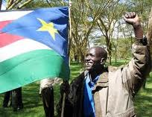
عاشراً:حق تقرير المصير
حق تقرير المصير: يعني أن كل المجتمعات البشرية لها حق تحديد كيانها السياسي و كيفية إدارته
وجزء من الحق جماعي وجزء منه فردي.

Slide 77
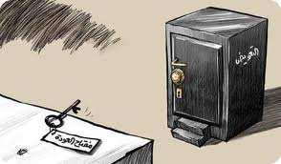
الحادي عشر: حق التعويض
1- يُلزم ا لقانون الدولي الدولة التي تنتهك حقوق الملكية أو حقوق الأفراد الأخرى بإرجاع الحال إلى ما كان عليه قبل ارتكاب تلك الأعمال غير الشرعية
2- على تلك الدولة أن تزيل كل الآثار الناتجة عن ذلك، وإعادتها إلى الوضع الذي كانت عليه، أو يحتمل أنها كانت عليه.
3- إذا استحال ذلك فإن للمتضرر الحق في التعويض المادي عن ذلك بقيمة تساوي إصلاح الضرر أو إرجاع الحال كما كانت عليه.

Slide 78
أسئلة وأجوبة حول حقوق اللاجئين
1- هل حق التعويض يلغي حق العودة؟؟ أو يتناقض معه؟؟
2- هل حق العودة فردي أم جماعي؟؟
3- هل حق العودة يورَّث؟

Slide 79

أسئلة وأجوبة حول حقوق اللاجئين
4- هل يسقط بالتقادم؟
5- هل تسقطه أي قرارات لأي منظمة دولية أو محلية أو عربية؟

Slide 80
فئات اللاجئين
الفلسطينيين وأعدادهم

Slide 81
تقدير أعداد اللاجئين الفلسطينيين عام 1948 حسب الجهات - المصادر المختصة
م | تقدير أعداد اللاجئين الفلسطينيين عام 1948 حسب الجهات - المصادر المختصة
1 | الأمم المتحدة | 750.000
2 | لجنه التوفيق | 766.000
3 | الخارجية البريطانية | 670.000
4 | وكالة الغوث الدولية ' الأنروا ' | 914.221
5 | تقدير إسرائيلي – موشيه أفرت | 604.000
6 | الملفات الإسرائيلية | 520.000
7 | التقديرات العربية | 940.000
م | تقدير أعداد اللاجئين الفلسطينيين عام 1948 حسب الباحثين والدارسين
1 | د. سليمان أبو ستة | 804.747
2 | جانيت أبو لغد | 770.000
3 | وليد الخالدي | 744.150
4 | محمد سعيد | 800.000
5 | د. رمضان بابادجي | 726.000
6 | ناهض زقوت | 1.200.387
7 | ايليا زريق | 810.000
8 | عودة شحادة | 1.000.000
9 | سهيل الناطور | 750.000
10 | د. شريف كناعنة | 850.000
11 | د. هنرى كتن | 960.000

Slide 82
أين يتواجد اللاجئون الفلسطينيون الآن؟؟
لبنان
499.957
سوريا
526.744
الأردن
3.875.491
غزة
1.300.000
الضفة الغربية
772.7
الدول الأجنبية
600.000
بقية
الدول العربية
560.000
مصر
6.000
العراق
6.000
الداخل المحتل
200.000

Slide 83
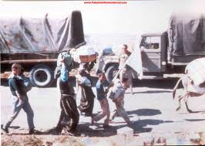
فئات اللاجئين الفلسطينيين

Slide 84
فئات اللاجئين الفلسطينيين
3
2
1
4
3
الرابع: فلسطينيون
خرجوا قبل أو بعد أو
1948
خروجا اختياريا طوعا
طلبا للرزق أو التعلم
ولكنهم
منعوا من العودة
الثالث: اللاجئون الفلسطينيون الذين هجروا من بيوتهم للمرة
الأولى في العام 1967 من الأراضي الفلسطينية المحتلة عام 1967 ويعرفون بالنازحين الفلسطينيين
من يتلقون المساعدة الدولية من وكالة الأمم المتحدة لغوث وتشغيل اللاجئين الفلسطينيين ("وكالة الغوث الدولية" –الأنروا) أو ما يطلق عليهم "اللاجئيون المسجلون”
هو قطاع أقل عدد ممن لا يتلقون مثل هذه المساعدة من الوكالة، «اللاجئون غير المسجلين»
5-5المهجرون "الداخليون" ممن بقوا في المناطق الفلسطينية التي التي احتلت في العام 1948 وهجروا بفعل العصابات الصهيونية والحرب لأماكن أخرى داخل فلسطين المحتلة سنة 1948 مثل مواطن فلسطيني من حيفا ورحل إلى الناصرة

Slide 85
دور بريطانيا
في تمكين
المشروع الصهيوني

Slide 86
تعيين اليهودي الصهيوني هربرت صموئيل مندوباً سامياً في القدس، وكان وزيراً للداخلية البريطانية ومتعاطفاً مع الحركة الصهيونية
الإجراءات البريطانية لتمكين
المشروع الصهيوني

Slide 87
1-خطط واجراءات وقوانين
2- إنشاء المؤسسات والبنى السياسية والبنوك والمؤسسات الاقتصادية
3- فتح أبواب فلسطين للهجرة اليهودية
4- إشراك الوكالة اليهودية في إدارة فلسطين.
5- تعزيز وجودهم الديني والثقافي
6-إنشاء نواد وجمعيات ومؤسسات ومنظمات سرية شبه عسكرية منها “المكابي” و”ترمبلدور” و”حماة إسرائيل” و”البيتار” وغيرها
6-نقل مقر الجمعية الصهيونية إلى القدس.
ممارسات صموئيل على الأرض

Slide 88
7-أسند رئاسة الدوائر والوظائف العليا إلى أشخاص من الإنكليز والصهيونيين
8- عين رؤساء دوائر المهاجرة والسفر والأراضي من اليهود (الإنكليز).
9- وأنشأت الحكومة دائرة خاصة باسم دائرة النيابات العامة، وجعلت من اختصاصها سن القوانين ووضع الأنظمة، وعينت نورمان بنتويتش (وهو يهودي بريطاني) رئيساً لهذه الدائرة ومستشاراً قضائياً للحكومة
10- إشراك الوكالة اليهودية في إدارة فلسطين.
11- تعزيز وجودهم الديني والثقافي
12-إنشاء نواد وجمعيات ومؤسسات ومنظمات سرية شبه عسكرية منها “المكابي” و”ترمبلدور” و”حماة إسرائيل” و”البيتار” وغيرها
13-نقل مقر الجمعية الصهيونية إلى القدس.
ممارسات صموئيل على الأرض

Slide 89
وفي ظل الانتداب تحول الوجود اليهودي على أرض فلسطين من 7% من مجمل السكان الى 33% بفضل تسهيلات الهجرة،
الإجراءات البريطانية لتمكين
المشروع الصهيوني

Slide 90
المخيمات
الفلسطينية في الشتات

Slide 91
المخيمات الفلسطينية في الشتات
الأردن
الضفة
الغربية
غزة
سوريا
لبنان

Slide 92
5.266.603
عدد اللاجئين المسجلين في الأنروا
الأردن
2.175.491
الضفة الغربية
762.288
غزة
1.300.000
سوريا
526.744
لبنان
499.957

Slide 93
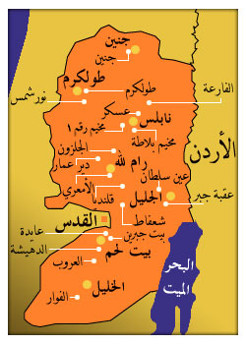
مخيمات الضفة الغربية وعددها 20 مخيم وهي:عائدة (عايدة), عقبة جبر, عين السلطان, النويعمة, الأمعري, دير عمار, الجلزون, قلنديا, الدهيشة, بيت جبرين(العزة), الفارعة, العروب, بلاطة, عسكر, عين بيت الماء, طولكرم, الفوار, نور الشمس, جنين, شعفاط.

Slide 94
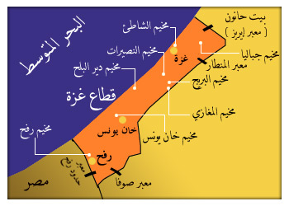
مخيمات قطاع غزة وعددها 8 مخيمات وهي: جباليا, النصيرات, الشاطىء, البريج, خانيونس, المغازي, دير البلح, رفح.

Slide 95
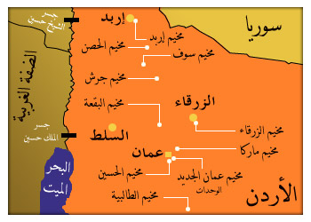
مخيمات الأردن وعددها 10 مخيمات وهي: الزرقاء, إربد, الحسين, الوحدات, سوف, الطالبية, ماركا (حطين), الحصن, غزة, البقعة.

Slide 96
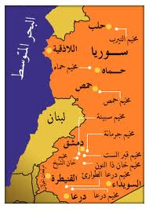
مخيمات سورية وعددها 10 مخيمات وهي:خان الشيح, حمص, النيرب, حماة, خان دنون, درعا, درعا (الطواريء), جرمانا, الست زينب, سبينه.

Slide 97
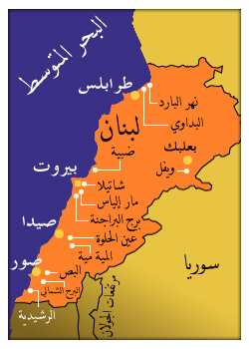
مخيمات لبنان: وعددها 12 مخيم وهي: عين الحلوة, الرشيدية, برج البراجنه, البرج الشمالي, صبرا وشاتيلا, البداوي, البص, الجليل(ويفل), مارس إلياس, المية مية, ضبية, نهر البارد.

Slide 98
هل العودة ممكنة؟؟

Slide 99
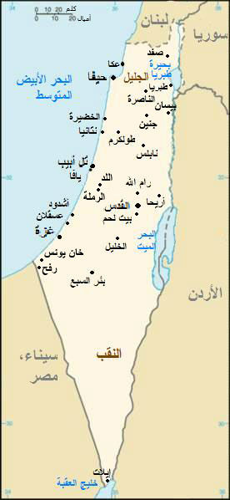
هل من الممكن أن نعود وتعود أرضنــــــا ؟؟؟

Slide 100
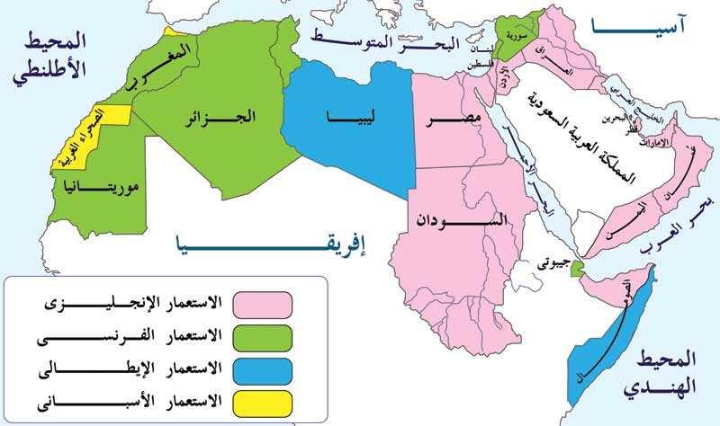

Slide 101
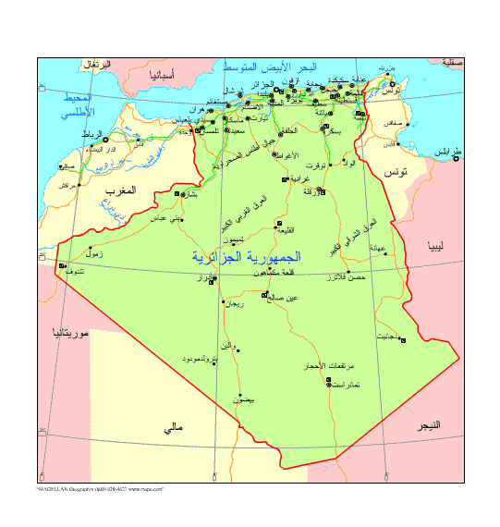
الجزائر تحررت من الاستعمار الفرنسي بعد 130 سنة

Slide 102
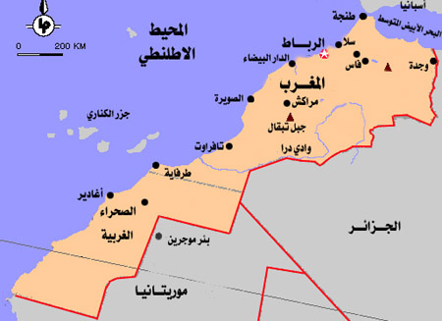
المغرب تحررت من الاستعمار المغرب: 126 سنة

Slide 103
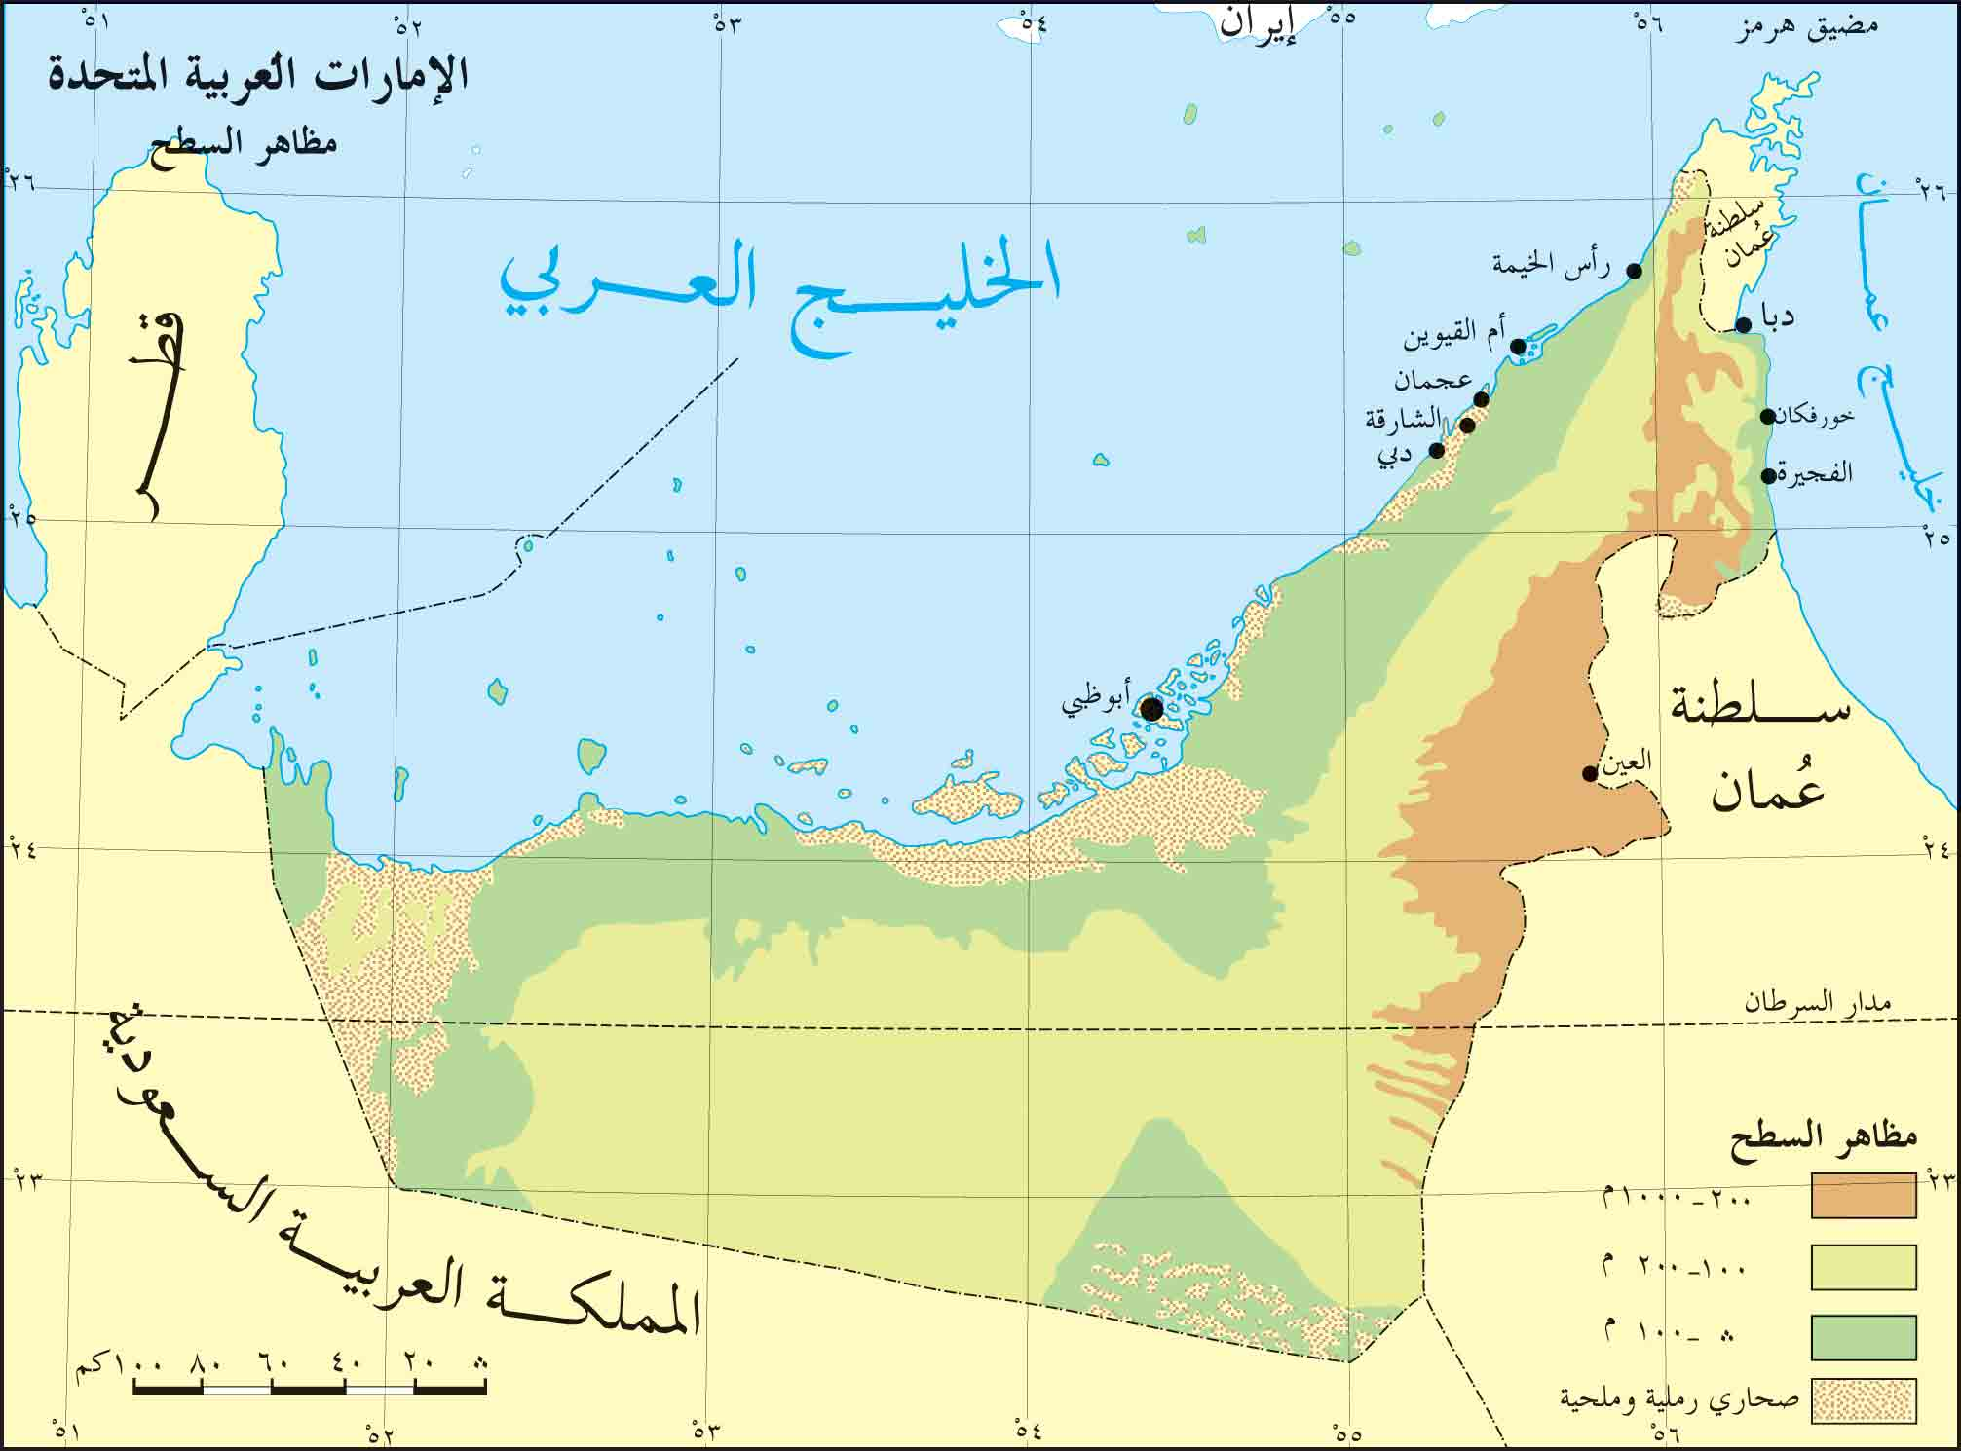
الإمارات تحررت من الاستعمار الانجليزي بعد 152 سنة

Slide 104
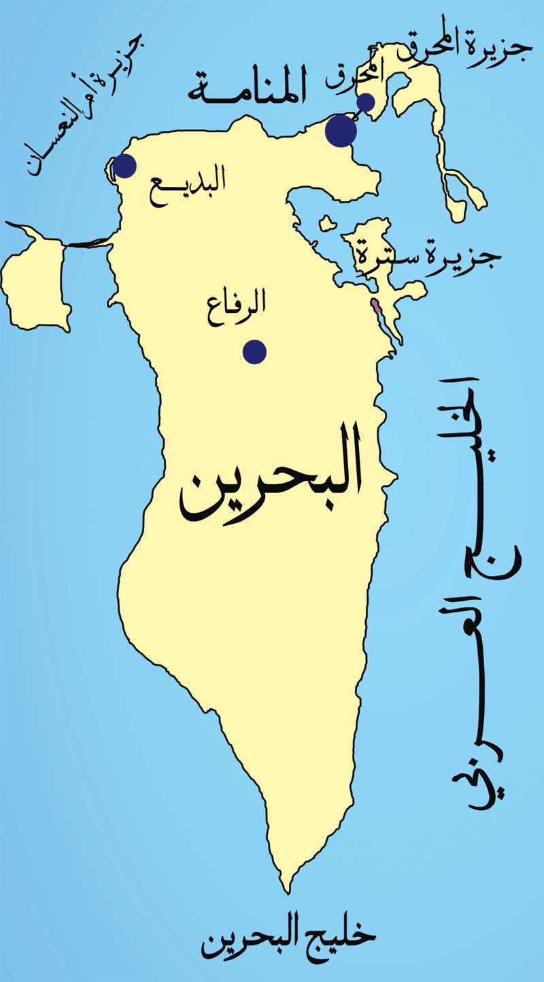
البحرين تحررت من الاستعمار الانجليزي بعد 110 سنة

Slide 105
فلسطين احتلت قبل 70 سنة
لماذا نقول مستحيل

Slide 106
أكاديمية
دراسات اللاجئين

